Slide 1



DGM 266
الإعلام والمجتمع
المحاضرة الثالثة
DGM 226
إعداد
د/ نهلة صلاح
www.midocean.ae

Slide 2

محاور المحاضرة
أولًا: تأثيرات الإعلام الرقمي النفسية على المستخدمين.
ثانيًا: تأثيرات الإعلام الرقمي الأمنية على المستخدمين.
ثالثًا: تأثيرات الإعلام الرقمي العقائدية على المستخدمين.
رابعًا: تأثيرات الإعلام الرقمي الصحية على المستخدمين.
www.midocean.ae

Slide 3
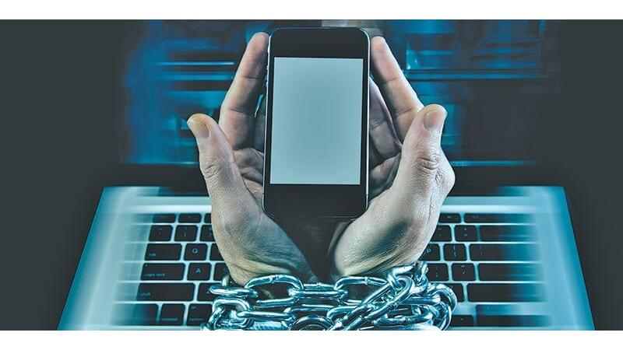
تأثيرات الإعلام الرقمي النفسية على المستخدمين
محاضرة
3
.1الإدمان:
‏يعد الإدمان من أهم الآثار التي قد تشكل خطرًا على مستخدمي وسائل الإعلام الجديد، وبالتحديد الشبكات الاجتماعية خصوصًا الشباب والمراهقين؛ ‏حيث أفرز الاستخدام المكثف للإنترنت ظاهرة أصبحت توصف بأنها ظاهرة مرضية، وهى إدمان الإنترنت ‏الذي يعرف بأنه " ‏حالة من الاستخدام المرضية وغير التوافقي للإنترنت يؤدي إلى اضطرابات ‏إكلينيكية ".
وقد تزايدت في الآونة الاخيرة البحوث النفسية التي تؤكد على أن الاستخدام المبالغ فيه لشبكات التواصل الاجتماعي عبر الإنترنت يسبب إدمان نفسيًا يشبه نوعًا ما في طبيعته ‏إدمان المخدرات والكحول.
www.midocean.ae

Slide 4
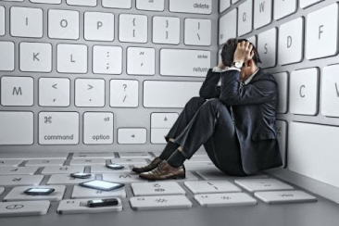
تأثيرات الإعلام الرقمي النفسية على المستخدمين
محاضرة
3
وفي هذا الصدد توصلت إحدى الدراسات العربية حول الآثار النفسية لتعرض الجمهور لشبكة الإنترنت إلى أن استخدام الإنترنت يؤدي إلى الشعور بالقلق العام؛ بسبب تأثر هؤلاء الأفراد بإدمان الإنترنت، ويختفي هذا الشعور عندما لا يعانون من الإدمان للشبكة أي أن إدمان الشبكة حال دون شعورهم بالاكتئاب عندما يزداد استخدامهم لها.
وحسب علماء الاجتماع، ومن دراسات أجروها على أثر الإعلام الاجتماعي على الأطفال، تبين أنه يسهم في عزلتهم عن أسرهم ويصبح التواصل الشخصي بين أفراد الأسرة قليلًا وهذا يضعف دور الآباء والأمهات في تقديم النصح والإرشاد لأبنائهم ويقلل من العلاقات الدافئة والصادقة بين الآباء والأبناء.
www.midocean.ae

Slide 5
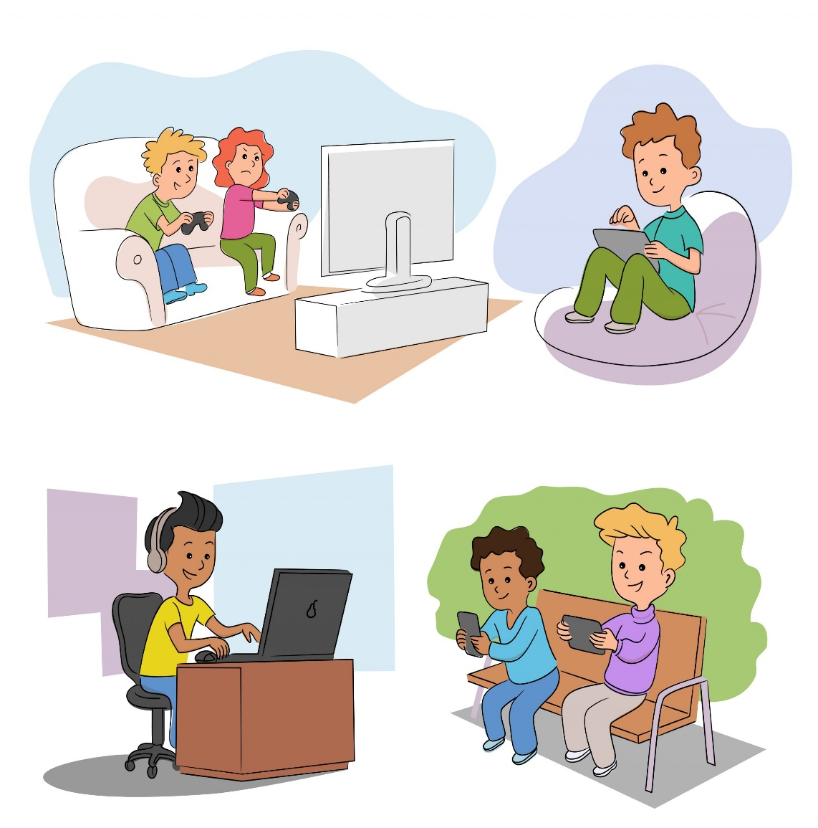
تأثيرات الإعلام الرقمي النفسية على المستخدمين
محاضرة
3
مما يجعل الأبناء يبحثون عن حلول لمشاكلهم خارج إطار الأسرة من خلال الرجوع إلى الأصدقاء والمجموعات الافتراضية، والتي قد تشكل قدوة سيئة في بعض الأحيان، وهناك أيضًا مشكلة الإدمان على استخدام مواقع التواصل الاجتماعي حيث ترى عالمة النفس (كيمبرلي يونج) ‏أن استخدامها أكثر من 38 ساعة أسبوعيًا يعد إدمانًا.
www.midocean.ae

Slide 6
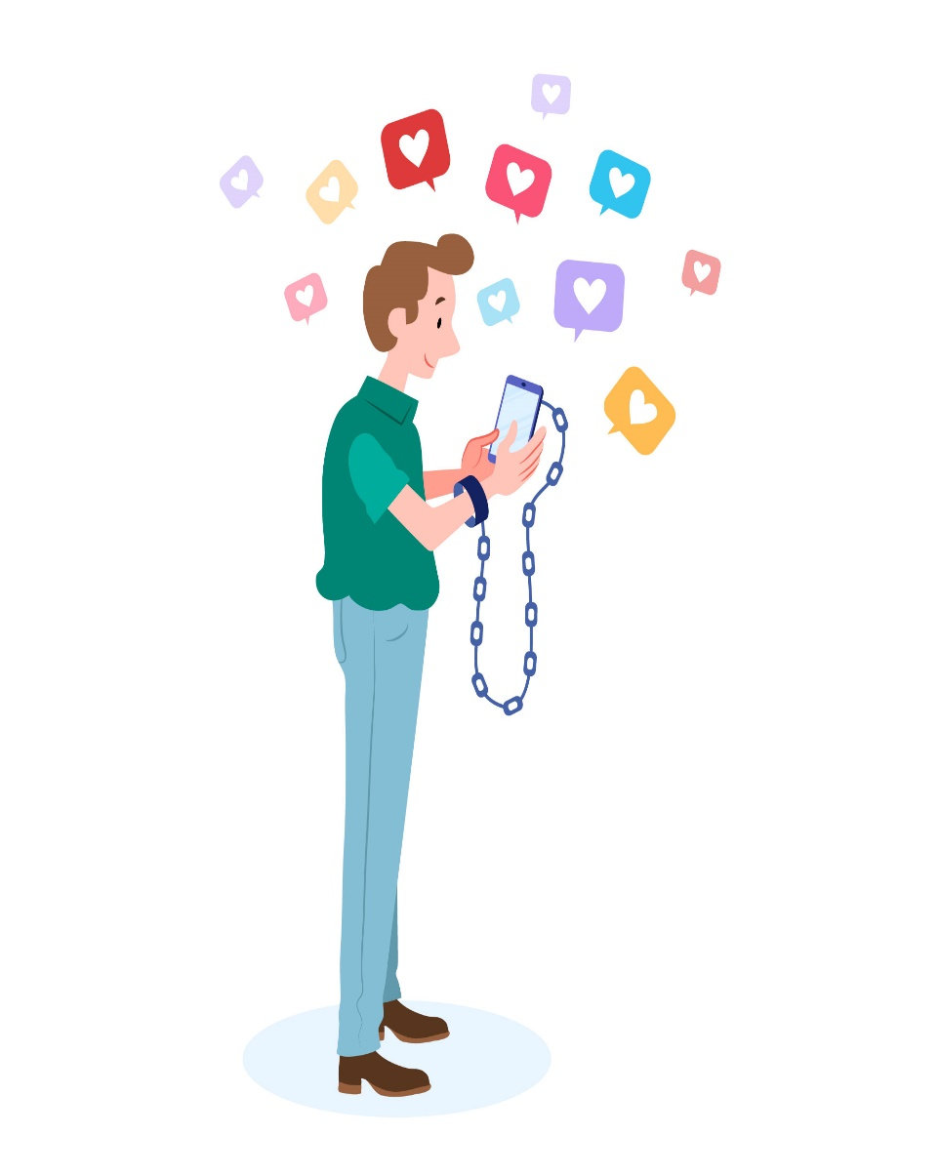
تأثيرات الإعلام الرقمي النفسية على المستخدمين
محاضرة
3
وفي دراسة أجراها الباحث هشام البرجي حول تأثير شبكات التواصل الاجتماعية على الأسرة المصرية، أظهرت النتائج أن من تأثيراتها السلبية أنها تقلل من الحوار البيني التفاعلي بين أفراد الأسرة بنسبة 65.5٪؜ وأن استخدام مواقع التواصل الاجتماعي من قبل الأبناء يؤدي إلى تغيير سلبي في سلوكهم بسبب عزلتهم بنسبة60 ٪؜.
وقد كشفت دراسة (سانغاري ولايمايم ورويس) ‏عن وجود ارتباط بين استخدام مواقع التواصل الاجتماعي والعزلة النفسية ‏والكآبة والكذب بحيث يلجأ الأطفال إلى إعطاء معلومات كاذبة لأصدقائهم الافتراضيين.
www.midocean.ae

Slide 7
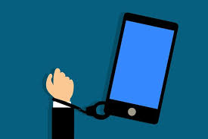
‏
محاضرة
3
تأثيرات الإعلام الرقمي النفسية على المستخدمين
. 2رهاب الإنترنت Internet phobia ‏
في هذه الحالة يسيطر على صاحبها القلق من استخدام الإنترنت، نظرًا لما يخشى من أضراره وتطور هذا القلق ليصبح في صورة رهاب يمنع من الاقتراب من الشبكة واستخدامها الاستخدام الصحيح، مما يترتب عليه تأخر المصاب بهذا الرهاب في دراسته وفي عمله إذا كان دراسته وعمله مما يتطلب استخدام الإنترنت.
www.midocean.ae

Slide 8
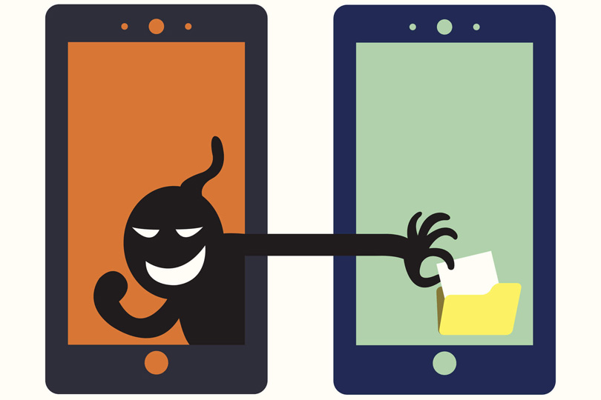
تأثيرات الإعلام الرقمي النفسية على المستخدمين
محاضرة
3
‏ . 3خرق الخصوصية
تواجه أغلبية المواقع الاجتماعية مشكلة انعدام الخصوصية، مما يسبب الكثير من الأضرار المعنوية والنفسية على الشباب، ‏وقد تصل في بعض الأحيان لأضرار مادية، ‏فملف المستخدم على هذه الشبكة يحتوي على جميع معلوماته الشخصية إضافة إلى ما يبثه من هموم ومشاكل التي قد تصل بسهولة إلى يد أشخاص يستغلونها بغرض الإساءة والتشهير، ‏فهناك من الشباب من وجد في الفيس بوك وغيرها من المواقع الاجتماعية مكان التسلية والعبث، وانعدام الرقابة جعله البعض يسيء الأدب ولا يهتم للعواقب.
www.midocean.ae

Slide 9
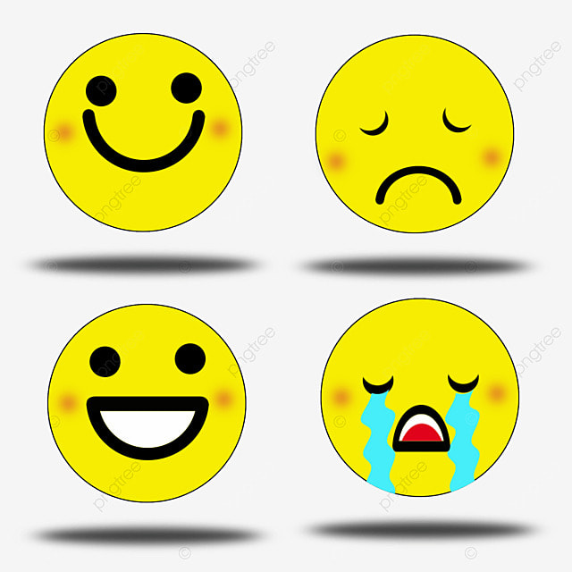
تأثيرات الإعلام الرقمي النفسية على المستخدمين
محاضرة
3
.4 إدارة المزاج العام:
مفهوم المزاج العام:
‏المزاج العام هو الحالة الشعورية العامة التي تسود أفراد الجماعة أو المجتمع في لحظة معينة والتي تعبر عن نظرتهم العامة للحياة و تنبثق من تراثهم ‏و خصائصهم المجتمعية و الثقافية، ومن ذلك التعريف يمكن الإشارة إلى ما يلي :
إن المزاج العام وهو مكون شعوري أو عاطفي في الغالب، وليس تقييما معرفيًا، أو سلوكًا عامًا للمجتمع.
www.midocean.ae

Slide 10
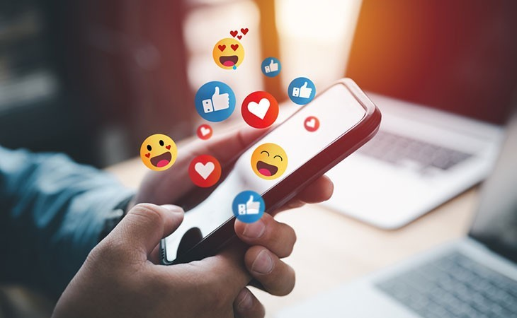
تأثيرات الإعلام الرقمي النفسية على المستخدمين
محاضرة
3
إن المزاج العام لا يظهر في كل الأوقات وإنما يظهر كاملا وجليًا في لحظات معينة، سواء كانت هذه اللحظات تعبر عن انتصار أو انكسار، وعن حزن عام أو سعادة مغامرة.
إن المزاج العام لا ينبع من فراغ، ولا يوجد في المطلق، وإنما هو نتاج المجتمع الذي يعبر عنه، ونتاج لكافة العوامل الثقافية والنفسية والاجتماعية والسياسية والمعرفية للجماعة.
‏إن المزاج العام يمكن اعتباره تلخيصًا لرؤية الجماعة للحاضر أو المستقبل، ويمكن اعتباره اختزالا لكافة خصائصها الحضارية.
www.midocean.ae

Slide 11
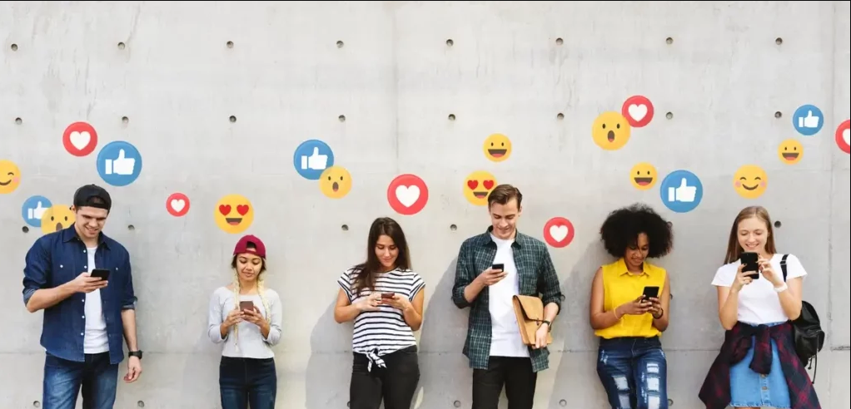
تأثيرات الإعلام الرقمي النفسية على المستخدمين
محاضرة
3
إن المزاج العام يتكون من مجموعة أعراض تتكامل معا في إعطاء المزاج العام اتجاه العام و خصائصه التكوينية.
وبناء على ذلك اقترح "زيلمان وبراينت" (Zillmann&Bryant) فكرة مؤداها ‏أن الفرد يقوم باختيار وانتقاء المحتوى الإعلامي الذي يتعرض له بهدف تحسين حالته المزاجية، ‏سواء كان هذا المحتوى ( ‏إخباري- وثائقي- أفلام - رياضة- موسيقى- إلخ)، ‏ووفقًا لذلك فإن نظرية المزاج العام تؤكد حرص الأفراد على انتقاء المواقف والأحداث التي تحقق الإشباع البيئي لديهم؛ ‏حيث إن استمرار التعرض لرسائل معينة أو محتوى معين بصورة انتقائية يؤثر في حالة المزاج العام.
www.midocean.ae

Slide 12
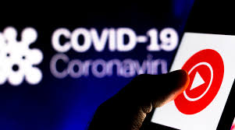
تأثيرات الإعلام الرقمي النفسية على المستخدمين
محاضرة
3
وتهدف نظرية المزاج العام، إضافة إلى جانب تغييرها الحالة المزاجية، إلى التنفيس عن المشاعر السلبية للأفراد، كمشاعر الخوف والقلق والملل والغضب والتوتر والخوف من العزلة.
وفي إطار ما سبق أظهرت نتائج دراسة (حنان عبدالوهاب عبد الحميد)، أن نوعية المزاج الشخصي المترتب على التعرض لتغطية أزمة فيروس كورونا عبر المواقع الإخبارية لدى الجمهور المصري تمثل على التوالي في المزاج السلبي ‏بنسبة 71% يليه المزاج المعتدل بنسبة17.3 ٪؜، وأخيرًا المزاج الإيجابي بنسبة11.7 ٪؜.
www.midocean.ae

Slide 13
محاضرة
3
تأثيرات الإعلام الرقمي النفسية على المستخدمين
الإدمان
رهاب الإنترنت
خرق الخصوصية
إدارة المزاج العام
www.midocean.ae

Slide 14
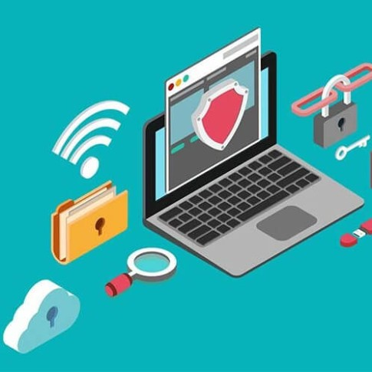
تأثيرات الإعلام الرقمي الأمنية على المستخدمين
محاضرة
3
‏سابقًا كان مفهوم الأمن القومي مرتبط بشكل كبير بمدى القدرة على السيطرة على حدود الدولة وامتلاك أجهزة استخبارات قوية وأدوات عسكرية كبيرة، ولكن في الوقت الحاضر ظهر مصطلح الأمن المعلوماتي والأمن السيبراني محوريًا في الدراسات الأمنية والاستراتيجية؛ لما له من مركز ثقل وتأثير فأصبحت الوسائل التكنولوجية هى لغة الحرب المتعارف عليها وأصبحت حماية الأجهزة التكنولوجية ومعلومات الدولة أمرًا لا يقل شأنًا عن حماية الحدود الأرضية للدولة بل يعلوه خطورة.
www.midocean.ae

Slide 15
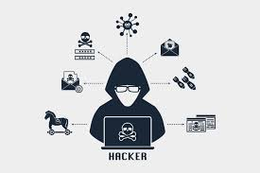
تأثيرات الإعلام الرقمي الأمنية على المستخدمين
محاضرة
3
إن جريمة تكنولوجيا المعلومات، يمكن أن تندرج ‏تحت نمطين مختلفين من الجرائم، ‏فقد تكون الجريمة عبارة عن تصرف غير قانوني يرتكب ضد أجهزة الكمبيوتر أو الاتصالات، أو قد تكون عبارة عن استخدام أجهزة الكمبيوتر أو الاتصالات لارتكاب تصرف غير قانوني.
‏ مفهوم الجرائم الإلكترونية:
تُعرف الجرائم الإلكترونية بأنها تلك الأفعال الاجرامية الناتجة من خلال أو بواسطة استخدام المعلوماتية والتقنية الحديثة المتمثلة في الكمبيوتر والمعالجة الآلية للبيانات، أو بنقلها.
www.midocean.ae

Slide 16
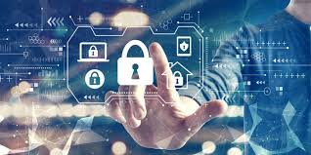
تأثيرات الإعلام الرقمي الأمنية على المستخدمين
محاضرة
3
تهديدات الجرائم الإلكترونية:
إن الأمن الاجتماعي جزء لا ينفصل عن الأمن القومي بشكل عام، وكان لوسائل التواصل الاجتماعي الأثر الواضح على الأمن الاجتماعي؛ حيث بث الأفكار التي تحفز على الرغبات الانفصالية وبث الكراهية بين الأفراد، مما يهدد الانسجام والتواصل الاجتماعي، وبالتالي يعد عامل التوعية الإلكترونية وآليات الاستخدام الصحيح هى الحل الأمثل للتعامل مع هذه الهجمات الثقافية ومؤخرًا اتجهت الكثير من الدول من إنشاء وحدات تُسمى (وحدات الأمن السيبراني)، وذلك للتعامل بشكل سليم مع هذه العمليات الإلكترونية.
www.midocean.ae

Slide 17

تأثيرات الإعلام الرقمي الأمنية على المستخدمين
محاضرة
3
‏ ونشهد اليوم عالم مفتوح الأفق ‏مصحوبًا بتقنياته، التي أصبحت بواسطتها المعلومات متداولة ‏بين الأفراد من أن يحدها شئ أو يقف بوجهها مانع، وخاصة بعد انتشار استخدام مواقع التواصل الاجتماعي وخاصة الفيس كونها أهم أداة اتصالية تتيح من خلال تطبيقاتها المختلفة مساحة واسعة لطرح الأفكار المختلفة، ومنها الأفكار المتطرفة ونشر خطاب الكراهية بين المواطنين.
www.midocean.ae

Slide 18

تأثيرات الإعلام الرقمي الأمنية على المستخدمين
محاضرة
3
‏خطاب الكراهية الإلكتروني عبر مواقع التواصل الاجتماعي:
عُرف خطاب الكراهية استنادًا إلى الشبكة الدولية لمناهضة الكراهية الإلكترونية على انه أي عبارة عن بيانات تمييزية أو تشهيرية عامة متعمدة أو غير مقصودة أو التحريض المتعمد على الكراهية أو العنف أو الفصل على أساس النوع أو العرق أو اللغة أو لون البشرة أو المعتقدات الدينية أو المعتقدات السياسية والحالة الاجتماعية والممتلكات والعمر والصحة العقلية و الإعاقة أو المرض.
www.midocean.ae

Slide 19
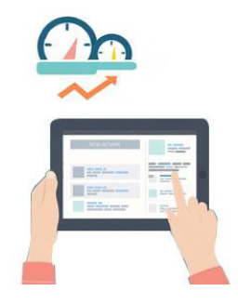
تأثيرات الإعلام الرقمي الأمنية على المستخدمين
محاضرة
3
ويرجع الانتشار الواسع لخطاب الكراهية عبر مواقع التواصل الاجتماعي إلى عدة خصائص متضمنه به، منها:
.1 سرعة الانتشار وزيادة الاهتمام التي توفرها مواقع التواصل الاجتماعي عن غيرها من وسائل الإعلام الأخرى، فالانتشار سريع وعلى نطاق واسع، إلى جانب الاهتمام الشديد الذي يوليه مستخدمي مواقع التواصل الاجتماعي لما يتابعونه من محتوى و ما ينتشر من منشورات سواء بالتعليق عليها بالإيجاب أو بالسلب ولكن المحتوى يزداد شعبية وانتشار، وهو ما يصعب الأمر في حالة تعقب كاتب المحتوى الأصلي.
www.midocean.ae

Slide 20
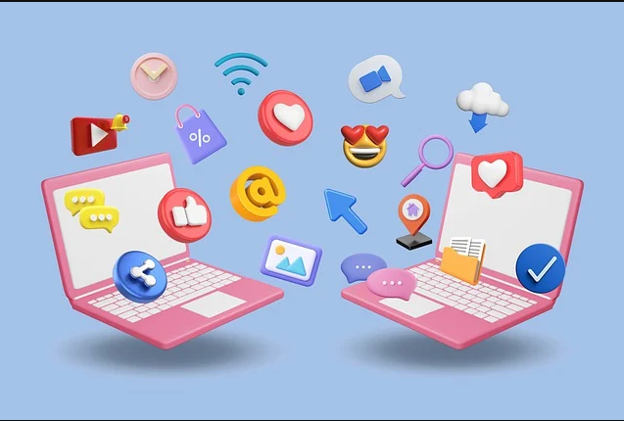
تأثيرات الإعلام الرقمي الأمنية على المستخدمين
محاضرة
3
.2 إمكانية النشر والتكرار shares، ‏فالمحتوى على مواقع التواصل الاجتماعي يمكن نشره لعدد لانهائي بين المستخدمين سواء من خلال المشاركة من الكاتب الأصلي أو من خلال نسخ المضمون بنفس صيغته أو حتى إعادة صياغته، وأيضًا نشره من موقع إلى آخر ما بين فيس بوك و واتس آب وغيرها، وهو ما يجعل خطاب الكراهية الإلكتروني شديد الخطورة فهو يشبه الرصاصة التي ما أن تطلق، لا يمكن إرجاعها ولا يمكن تحديد مدى الضرر الذي سينتج عنها.
www.midocean.ae

Slide 21
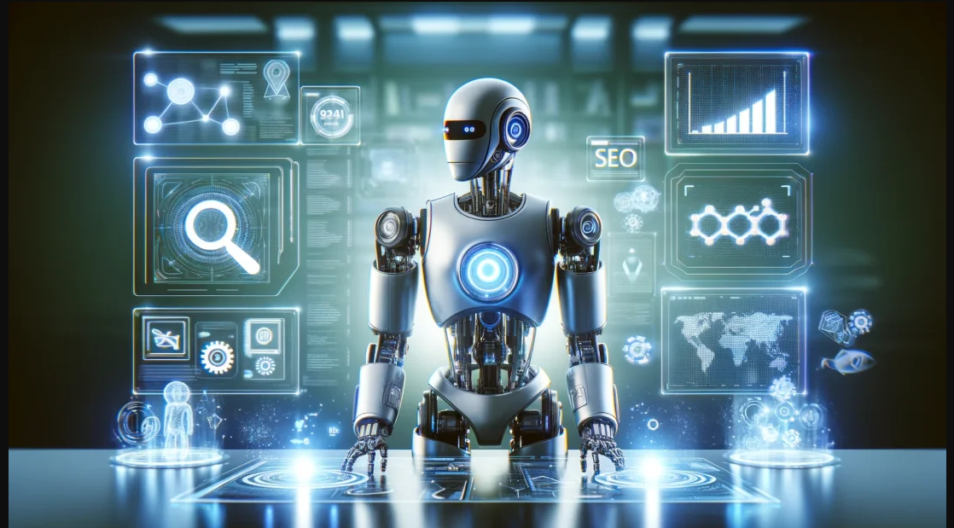
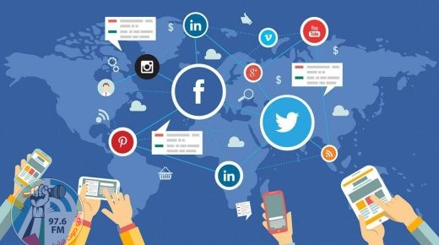
تأثيرات الإعلام الرقمي الأمنية على المستخدمين
محاضرة
3
.3 ديمومة وبقاء المحتوى لوقت طويل جدا، ‏وهو ما تحاول المواقع نفسها مقاومته بتقنيات الذكاء الاصطناعي، التي تحاول التعرف على المحتوى الخطر والحساس الذي يتضمن خطاب الكراهية والألفاظ المهينة ومسحه وتحذير صاحب الحساب او تعطيله كعقاب على كتابه ونشر هذا المحتوى.
‏ .4تجاوز الحدود الجغرافية، وهو من أكبر مميزات مواقع التواصل الاجتماعي إلى أنه في حالة خطاب الكراهية لا يزيد الأمور إلا تعقيدًا وصعوبة في الإمساك بكاتب المحتوى وإخضاعه لنتائج فعله و للقوانين والتشريعات المختلفة ما بين الدول.
www.midocean.ae

Slide 22
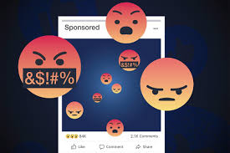
تأثيرات الإعلام الرقمي الأمنية على المستخدمين
محاضرة
3
.5 كون مصدر محتوى خطاب الكراهية مجهولًا، ‏يمنحه حماية ومساحة للتعبير عن أشنع خطابات الكراهية وأبشع أفكار التحريض على العنف لأنه يضمن عدم إمكانية الوصول إليه سواء باستخدام اسم مستعار أو حساب مزيف، ‏ويضمن لمصدر المحتوى أنه لن يتحمل تبعات ما يطلق من محتوى وخطاب يبث سمومًا.
www.midocean.ae

Slide 23
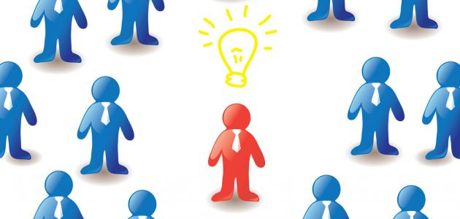
تأثيرات الإعلام الرقمي الأمنية على المستخدمين
محاضرة
3
وهناك عدة أسباب رئيسية للنشوء خطاب الكراهية هى:
.1 الصورة الخاطئة عن الآخر.
‏2 .الخوف من المنافسة والتصور أن الآخر هو ضدك أو عدوك.
3. الثقافة العامة والتربية والتعليم.
.4الكيفية التي نقرأ بها التاريخ فهناك بحسبة كثير من الشعوب تظل أسرى لأحداث التاريخ والإعلام وغياب المعلومة، فكثير من المواقف تبنا على أساس غياب المعلومة والأفكار المسبقة.
www.midocean.ae

Slide 24

تأثيرات الإعلام الرقمي الأمنية على المستخدمين
محاضرة
3
ويتضح لنا مما سبق أن خطاب الكراهية يتضمن أشكال متنوعة منها نعيشها ضمن حياتنا اليومية دون أن نشعر بها أنها تقع ضمن نطاق مفهوم خطاب الكراهية، ويرجع هذا نتيجة إلى التباين بين مفهوم النقد و حرية التعبير عن الرأي وخطاب الكراهية، ونتيجة لبيئة اجتماعية وموروث اجتماعي.
www.midocean.ae

Slide 25
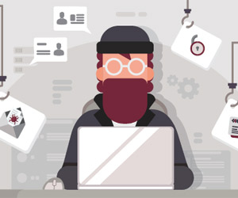
تأثيرات الإعلام الرقمي الأمنية على المستخدمين
محاضرة
3
‏أشكال الجرائم الإلكترونية:
تستخدم وسائل التواصل الاجتماعي في التهديد والابتزاز الإلكتروني والقرصنة (الهاكر) والتهديد بإتاحة البيانات الشخصية للأفراد ونشرها، وذلك للمساومة بمقابل مادي، هذا بالإضافة إلى عملية السرقة والقتل عن طريق الفيس بوك؛ وهو ما أدى إلى انتشار الجرائم الإلكترونية.
www.midocean.ae

Slide 26
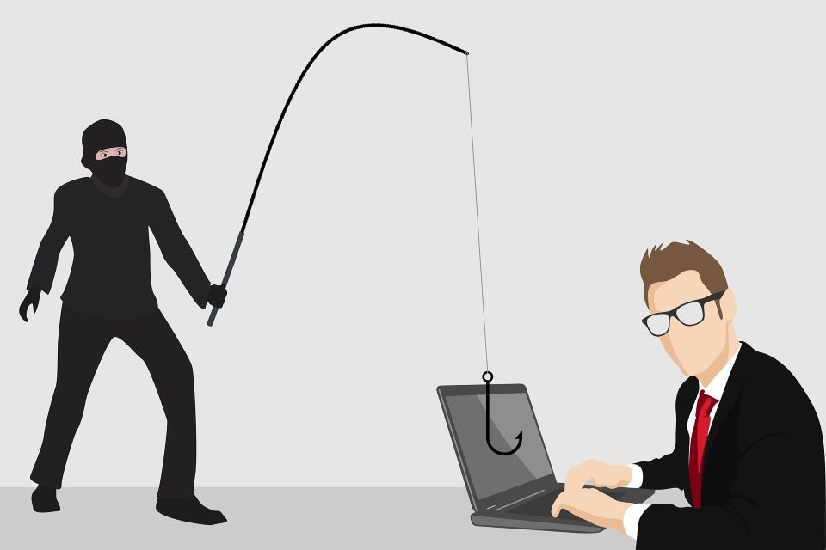
تأثيرات الإعلام الرقمي الأمنية على المستخدمين
محاضرة
3
‏.1 الاصطياد الإلكتروني:
وهذا عن طريق الحصول على معلومات سواء أكانت معلومات شخصية أو مالية عن طريق الرسائل الإلكترونية ومواقع الإنترنت التي تبدو وكأنها مبعوثة من شركات موثوقة أو مؤسسات مالية حكومية، ‏حيث سعى بعض أصحاب المواقع الإخبارية إلى إرسال رسائل بطرق عشوائية باستخدام برامج تبث آلاف الرسائل إلى عناوين بريدية تم الاستلاء عليها بطرق غير شرعية، مع العلم أن المواقع العالمية المالكة لمواقع البريد الإلكتروني تعد هذه الطريقة غير مشروعة و تعاقب عليها بحجب عنوان المرسل وتحويل رسائله إلى البريد المرغوب.
www.midocean.ae

Slide 27
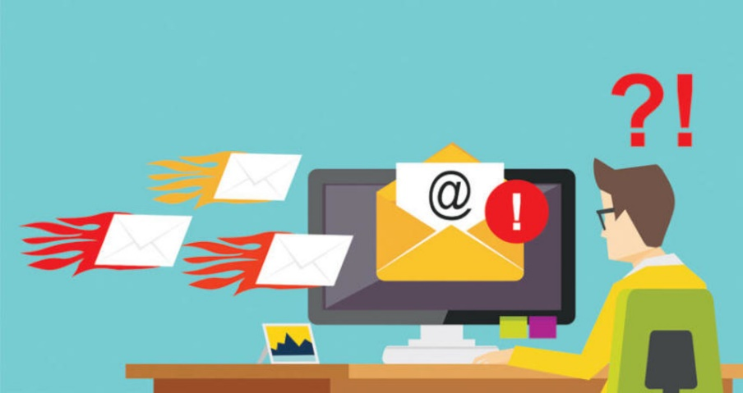
تأثيرات الإعلام الرقمي الأمنية على المستخدمين
محاضرة
3
كما أن هناك عمليات ملاحقة وتعقب مستمرة ‏تقوم بها الشركات المعنية من ذلك ما فعلته شركة مايكروسوفت Microsoft بشبكة راستوك التي كانت تقوم ببث الرسائل البريدية على بريد الهوت ميل وبكميات كبيرة جدًا؛ حيث تمكنت في النهاية من تفكيك تلك الشبكة المكونة من أكثر من مليون جهاز حاسوب، ‏ومن الممكن أن يتم ذلك في أمثلتنا على الشبكة الاجتماعية بأن تأتيك رسالة من المهاجم على البريد الإلكتروني يظهر للمستخدم أنها من فريق الدعم الفني الخاص بشبكة الفيس بوك على سبيل المثال، ‏ويطلب فيها تحديث بيانات وكلمة المرور الخاصة به وفي الواقع تكون طريقة للصيد، ‏فيجب الحذر من الرد على مثل هذه الرسائل، ‏والتأكد منها عن طريق التواصل مع إدارة شبكة الفيس عن طريق موقعهم.
www.midocean.ae

Slide 28
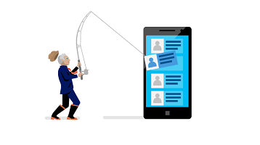
تأثيرات الإعلام الرقمي الأمنية على المستخدمين
محاضرة
3
.2الابتزاز الإلكتروني:
‏من خلال تحديد الجاني ضحيته بنشر صور خاصة جدا في مواقع الإنترنت المختلفة و عبر البلوتوث Bluetooth أو أجهزة البلاك بيري أو البرامج المختلفة المرفقة لأجهزة الهواتف الذكية مثل: برنامج الواتس أب، و إن لم ترضخ له ضحيته وتستجيب لمطالبه، ومنه قيام أحد المخربين بسرقة بيانات البريد الرقمي لإحدى الفتيات ومساومتها على تزويده بمبالغ مالية، وفي حال رفضت ذلك سيقوم بنشر صورها في مواقع الإنترنت، ‏وفي حال استجابتها لطلبه فسوف يعيد لها كلمة المرور الخاصة بعنوانها البريدي.
www.midocean.ae

Slide 29
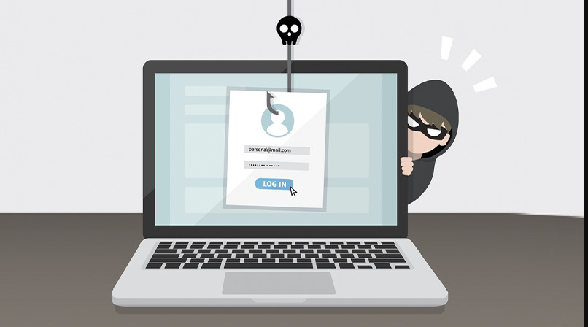
تأثيرات الإعلام الرقمي الأمنية على المستخدمين
محاضرة
3
‏3. انتحال الشخصية:
يقوم المهاجم بانتحال هوية المستخدم وتزييفها والتظاهر على أنه شخص أو مستخدم ما، ‏فيقوم المهاجم بوضع اسم مستخدم بدل اسمه ويضع الصورة الشخصية الخاصة بالمستخدم، وقد يتكلم على لسانه وينشر أشياء غير لائقة، ويمكن تبليغ إدارة الموقع عند التعرض لهذا الانتحال.
www.midocean.ae

Slide 30
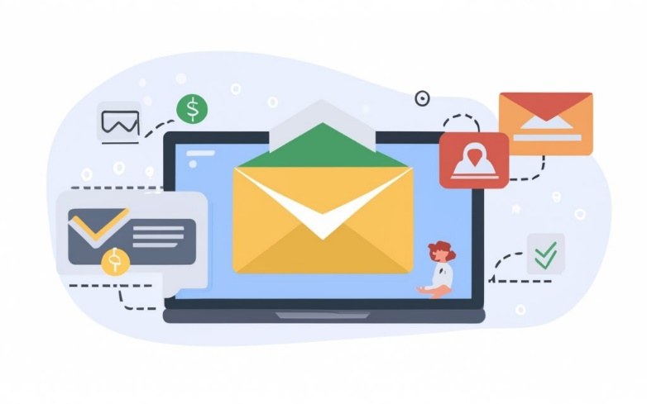
تأثيرات الإعلام الرقمي الأمنية على المستخدمين
محاضرة
3
4 . الإغراق:
وهو بريد إلكتروني ‏غير مرغوب فيه حيث يتعرض الكثير من مستخدمي الشبكات الاجتماعية لمشكلة الإغراق، وكلما قام أحدهم بالتعليق على إحدى الصور الخاصة بالمستخدم وغيرها من الأنشطة تأتي رسالة على بريده الإلكتروني، مما يؤدي في بعض الأحيان إلى عدم استجابة البريد الإلكتروني عند محاولة الوصول إليه أو مسح رسائل مهمة أثناء مسح المستخدم لهذه الرسائل.
www.midocean.ae

Slide 31
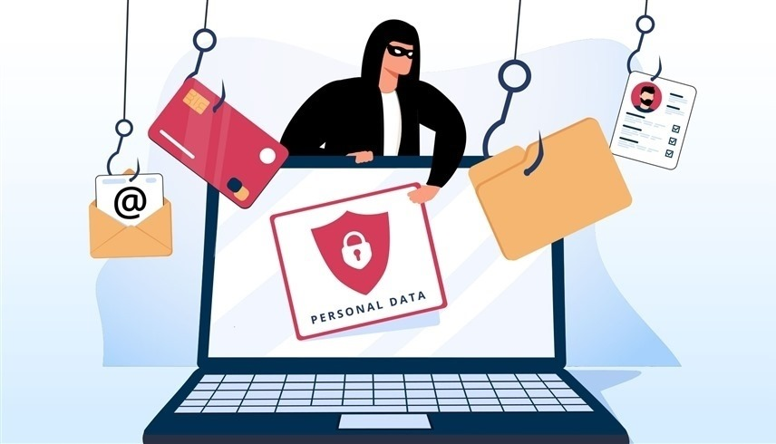
تأثيرات الإعلام الرقمي الأمنية على المستخدمين
محاضرة
3
‏5. سرقة المعلومات وتعديلها:
تتم في الغالب عن طريق الأشخاص الذين طوروا التطبيقات على الشبكة الاجتماعية، فاستخدام التطبيقات يسمح لمطوريها بالاطلاع والتعديل على المعلومات الشخصية ‏للمستخدمين، ‏فعلى سبيل المثال: قام بعض اللصوص بالتسلل إلى أجهزة الكمبيوتر لمكاتب الائتمان الرئيسية وقاموا بسرقة معلومات ائتمانية ثم استخدموها ليدفعوا مقابل بعض المشتريات أو يقوم بإعادة بيعها إلى أشخاص آخرين، ‏وفي حرم بعض الجامعات استطاع اللصوص التطفل للاطلاع على درجات الطلاب أو سرقة البيانات وبيعها لهم.
www.midocean.ae

Slide 32
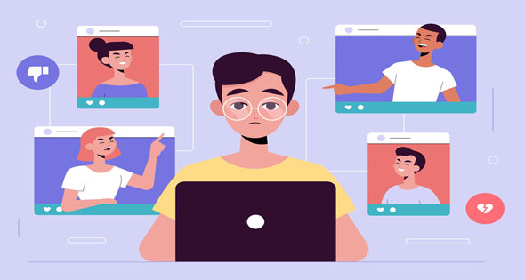
تأثيرات الإعلام الرقمي الأمنية على المستخدمين
محاضرة
3
‏.6 جرائم السب القذف:
‏ للمساس بشرف الغير وسمعتهم، ‏واعتبارهم ويكون القذف والسب كتابيًا أو عن طريق المطبوعات أو رسوم عبر البريد الإلكتروني أو الصوتي أو صفحات الويب، ‏فيقوم المجرم بنشر معلومات تكون مغلوطة عن الضحية، وقد يكون شخصًا طبيعيًا أو اعتباريًا لتصل المعلومات المراد نشرها إلى أعداد كبيرة من مستخدمي شبكة الإنترنت.
www.midocean.ae

Slide 33
محاضرة
3
تأثيرات الإعلام الرقمي الأمنية على المستخدمين
الجرائم الإلكترونية
سرقة المعلومات وتعديلها
الاصطياد الإلكتروني
خطاب الكراهية الإلكتروني
الإبتزاز الإلكتروني
انتحال الشخصية
الإغراق
جرائم السب والقذف
www.midocean.ae

Slide 34
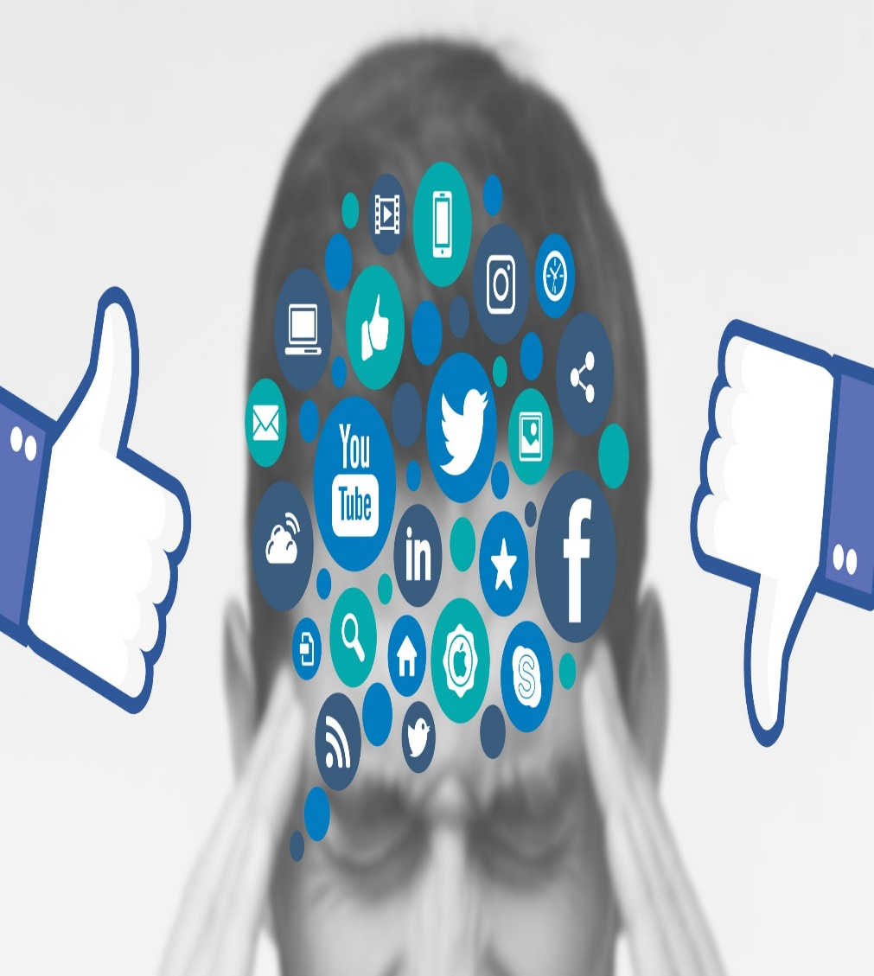
تأثيرات الإعلام الرقمي العقائدية على المستخدمين
محاضرة
3
من أخطر ما يحمله الإعلام الرقمي بأساليبه المتنوعة زعزعة العقيدة في نفوس كثير من الأبناء؛ حيث تقوم بعض أجهزة الإعلام ببث الآراء والأفكار العقدية غير الصحيحة لخلق نوع من المشاكل والتشويه على أفكار الشباب، ‏ومحاولة اقتلاع أساس العقيدة من نفوس الأبناء، كما أن ‏انتشار مواقع الدجل والخرافة والسحر والشعوذة ‏والكهانة المنافية لعقيدة التوحيد تؤثر على ضعف الإيمان، وبهذا يقع الناس في حبائل الإلحاد بطريق مباشر أو غير مباشر.
www.midocean.ae

Slide 35
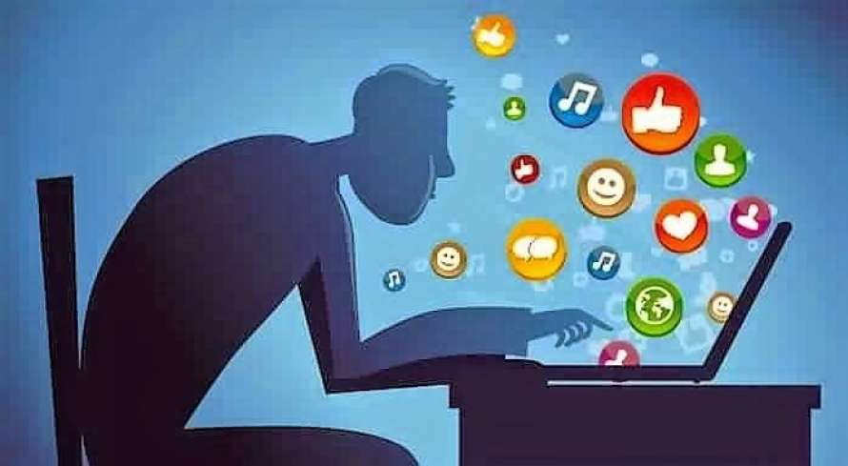
تأثيرات الإعلام الرقمي الصحية على المستخدمين
محاضرة
3
يشير الأطباء إلى أن الجلوس لفترة طويلة أمام الحاسب الآلي أثناء استخدام الإنترنت، يمكن أن يسبب المتاعب الصحية التالية:
.1مخاطر إصابة العيون بالإجهاد، والحرقة وازدواج الرؤية والالتهابات المتنوعة.
.2 مخاطر تهدد العضلات والمفاصل مثل: ضعف العضلات والتهاب الأوتار وآلام في الكتفين والرقبة.
3⁠‏.الإصابة ببعض الأمراض الجلدية، كما أن هناك تأثيرات إشعاعية غير مباشرة قد تؤثر مستقبلًا.
www.midocean.ae

Slide 36
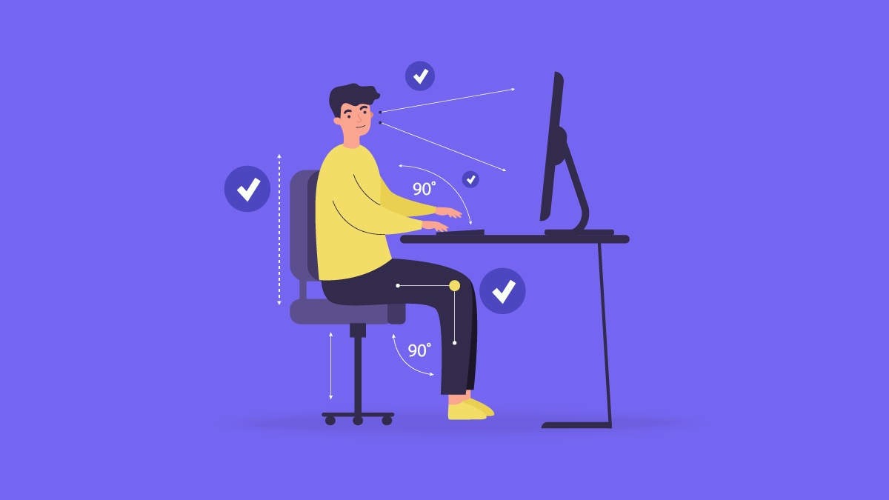
تأثيرات الإعلام الرقمي الصحية على المستخدمين
محاضرة
3
ينصح الأطباء من يستخدم الحاسوب وشبكة الإنترنت بكثرة أو من يجلس فترة طويلة باتخاذ إجراءات تقلل من هذه الأخطار مثل:
.1الجلوس في غرفة واسعة والإنارة الجيدة وليس أمام هذه الاجهزة في غرفة ضيقة.
.2استخدام كرسي عمل مريح، ‏ومسند للرقبة يكون ارتفاع المقعد ملائم بحيث أن تكون السواعد متوازية وتكون الأكتاف مرتخية وليست ‏مشدودة لأعلى.
www.midocean.ae

Slide 37
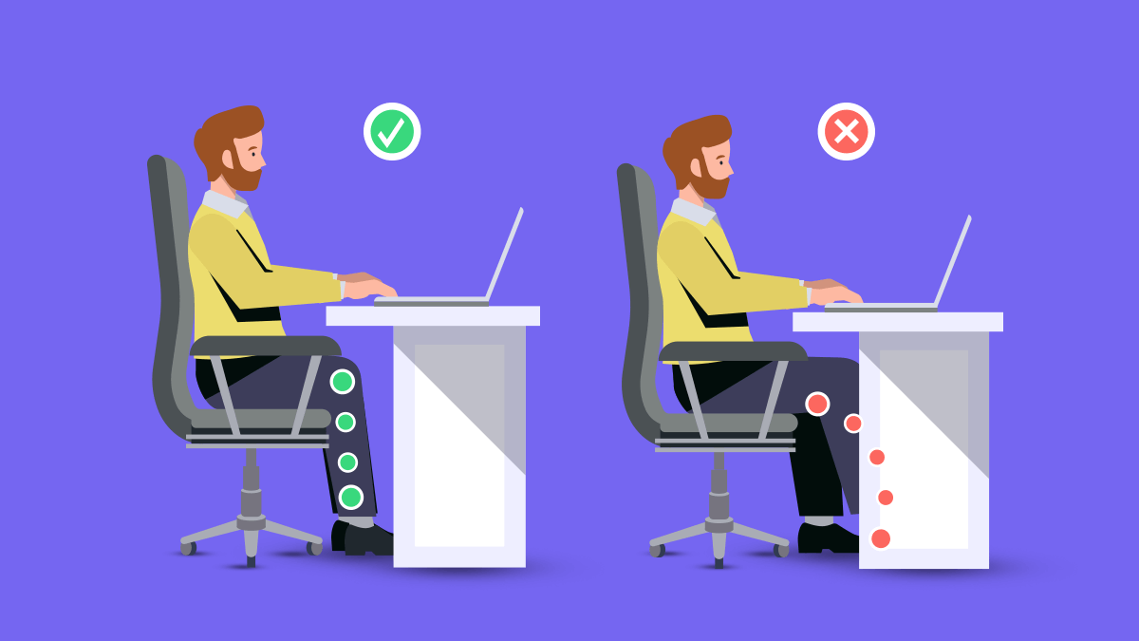
تأثيرات الإعلام الرقمي الصحية على المستخدمين
محاضرة
3
.3الإبقاء على مسافة أمام الحاسب الآلي تكون من 50سم إلى 90 سم، ‏ووضع الشاشة بحيث تكون بعيدة عن أشعة الشمس أو الضوء الصناعي المباشر، وكلما أمكن توضع شاشات التقييم الواقية ‏على الشاشة، ‏وتوفير المساحة الكافية أمام لوحة المفاتيح، لتستند عليها الأذرع أثناء ضغطها على المفاتيح.
www.midocean.ae

Slide 38
ملخص المحاضرة
محاضرة
3
أولًا: تأثيرات الإعلام الرقمي النفسية على المستخدمين.
الإدمان.
رهاب الإنترنت.
خرق الخصوصية.
إدارة المزاج العام.
ثانيًا: تأثيرات الإعلام الرقمي الأمنية على المستخدمين .
خطاب الكراهية الإلكتروني.
الجرائم الإلكترونية.
ثالثًا: تأثيرات الإعلام الرقمي العقائدية على المستخدمين.
رابعًا: تأثيرات الإعلام الرقمي الصحية على المستخدمين.
www.midocean.ae

Slide 39



شكرًا لاستماعكم

